Slide 1
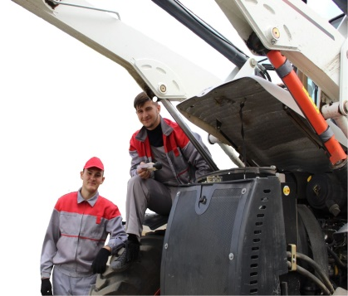
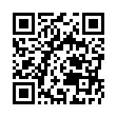
Карьерная карта
выпускника образовательно-производственного центра (кластера) транспортной отрасли Алтайского края
ОБРАЗОВАТЕЛЬНЫЕ ОРГАНИЗАЦИИ
КГБПОУ «Алтайский транспортный техникум»
ОПОРНЫЕ РАБОТОДАТЕЛИ
КГБПОУ «Яровской политехнический техникум»
ООО «Барнаульское ДСУ №4»
ООО «Барнаульское автоцентр КАМАЗ»
23.01.06 Машинист дорожных и строительных машин
КГБПОУ «Алтайский государственный колледж»
КГБПОУ «Профессиональный лицей Немецкого национального района»
ООО «Алт Авто Сервис»
ООО «Сибэнергомаш - БКЗ»
75 000-80 000руб.
90 000-120 000руб.
КГБПОУ «Алейский технологический техникум»
50 000-70 000руб.
26-32 ГОДА
32 ГОДА-…
КГБПОУ «Заринский политехнический техникум»
ВОЕННАЯ СЛУЖБА
22-26 ЛЕТ
ФГБОУ ВО «Алтайский государственный технический университет им. И.И. Ползунова»
37 000-48 000руб.
- заместитель по производству
17-22 ГОДА
-мастер
-начальник участка -механик,
-техник-конструктор.
Средняя зарплата в Алтайском крае
70 053 руб.
-машинист экскаватора;
-машинист бульдозера;
-слесарь;
-машинист автогрейдера
-машинист автокатка
15-17 ЛЕТ
ПОВЫШЕНИЕ КВАЛИФИКАЦИИ
14-15 ЛЕТ
Дополнительные компетенции (водитель автогрейдера, машинист автокатка)
ПОВЫШЕНИЕ КВАЛИФИКАЦИИ
ПОЛУЧЕНИЕ СПЕЦИАЛЬНОСТИ СПО
ПОЛУЧЕНИЕ ВЫСШЕГО ОБРАЗОВАНИЯ
ЗАМ.РУКО-ВОДИТЕЛЯ
РУКОВОДИТЕЛЬ
СТАЖИРОВКА
РАБОЧИЙ
СПЕЦИАЛИСТ
АБИТУРИЕНТ
СТУДЕНТ
2 ГОДА
2 ГОДА
4,5 ГОДА
3 ГОДА
5 ЛЕТ
МЕТОДЫ ПОДДЕРЖКИ
КОНТАКТЫ
Алтайский край
г. Барнаул, ул. Юрина, 166
Приемная комиссия:
8(3852) 40-16-28
#ТЫ В ХОРОШЕЙ КОМПАНИИ!
Профессионально-ориентированный проект для обучающихся 8-9 классов «Первая профессия в техникуме
-Участие в чемпионатном движении «Профессионалы»;
-Возможность целевого обучения от предприятия;
- Работа в учебно-производственных комплексах организации-партнера
-Адаптация молодых специалистов на предприятии;
-Дополнительное обучение за счет работодателя

